Slide 1
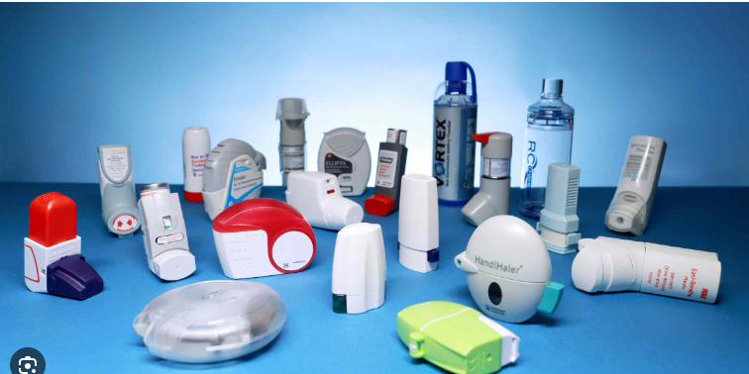
Workshop omkring inhalationsmedicin
Notes:
Kerne opgave i sygepleje til patienter med astma og KOL, hvor inhalationsmedicin er en vigtig del i behandligen i forhold itl at forebygge symptomer og forværringer. – unaset børn og voksen. Den pædagogiske opgave kan være

Slide 2
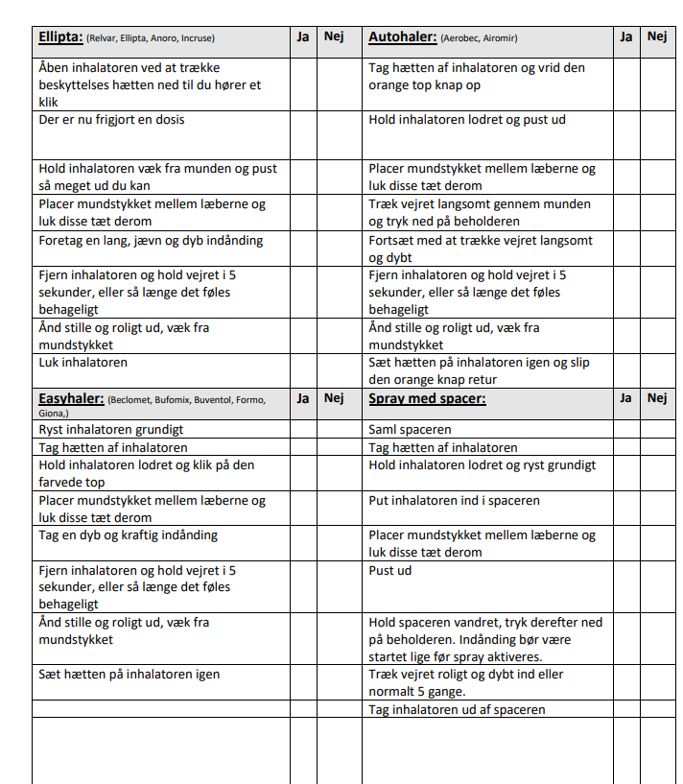
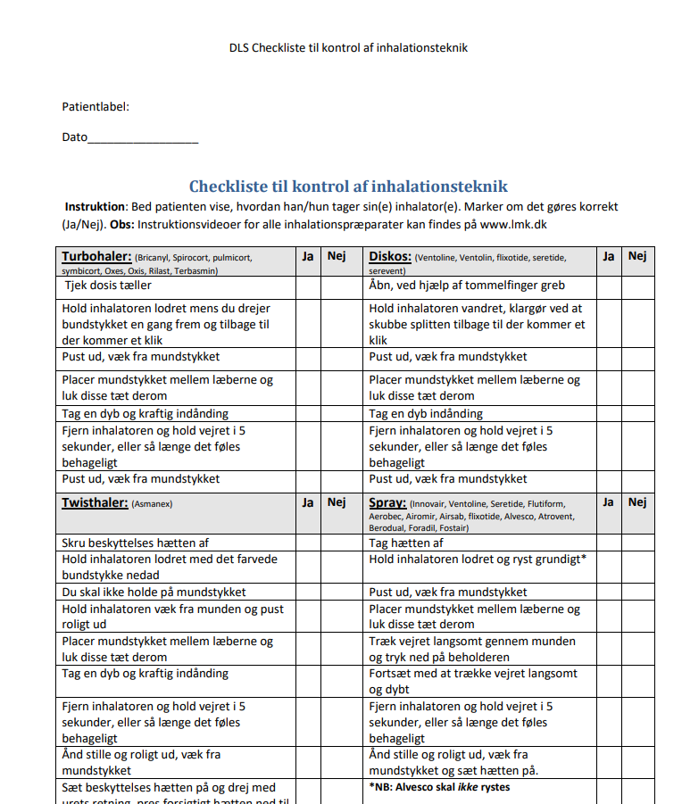
https://lungemedicin.dk/wp-content/uploads/2021/06/DLS-Checkliste-for-inhalationsteknik-v2-2020-1.pdf

Slide 3
Oplægsholdere
Katrine Roth, Klinisk sygeplejespecialist Herlev Hospital
Susanne Larsen, sygeplejerske, Børn og Unge Herlev Hospital
Sidsel Bentzon-Tilia, KOL-sygeplejerske, Vejen Kommune
Lærke Rievers Kristensen, Brovst Lægehus

Slide 4
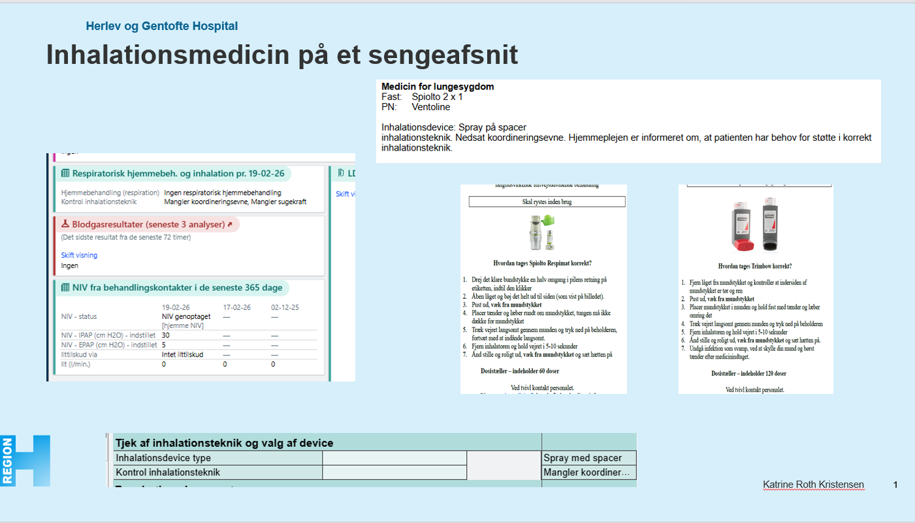

Slide 5
Susanne Larsen
Sygeplejerske, Børn og Unge
Herlev hospital

Slide 6
Sidsel Bentzon-Tilia,
KOL-sygeplejerske
Vejen Kommune

Slide 7
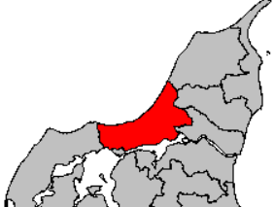
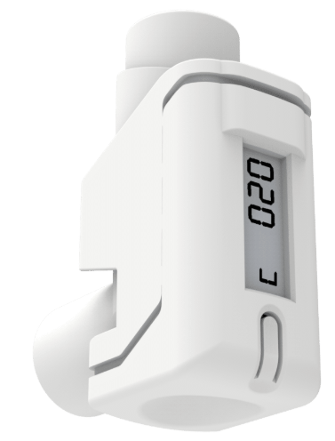
Almen praksis - Brovst Lægehus
Erfaring fra lungemedicinsk speciale og
temaeftermiddage om inhalationsmedicin
Mål: kontrollere inh.teknik HVER gang
Testfløjter, ønske om incheck dial (pris)
Pro.medicin - videoer
Spacer - rengøring
Tillid/relation
Udfordringer:
* kollegaer er utrygge ved devices
* tid
* samme fejl trods korrektion
?

